Slide 1
Информатика и ИТ
9
класс
ПРОГРАММИРОВАНИЕ ПОВТОРЯЮЩИХСЯ АЛГОРИТМОВ.
_{ОПЕРАТОР WHILE.}

Slide 2
Сегодня вы узнаете:
Какой оператор работает в языке программирования Python как условный цикл.
В чем разница между оператором условного цикла и оператором цикла со счетчиком.
Типы операторов условного цикла

Slide 3
ПРОГРАММИРОВАНИЕ ЦИКЛИЧЕСКИХ АЛГОРИТМОВ
_{Повторяющиеся алгоритмы - это}
повторение определенной группы команд в определенное время или до тех пор, пока выполняется указанное условие. Для программирования задач с повторяющимися алгоритмами используются операторы цикла.

Slide 4
ПРОГРАММИРОВАНИЕ ЦИКЛИЧЕСКИХ АЛГОРИТМОВ
Цикл for - цикл со счетчиком (count-controlled). Он используется только в тех случаях, когда число _{повторений известно заранее.}

Slide 5
ПРОГРАММИРОВАНИЕ ЦИКЛИЧЕСКИХ АЛГОРИТМОВ
Операторы цикла служат для повторяющихся команд кода.
Последовательность этих команд называется телом цикла. А каждое повторение называется итерацией.

Slide 6
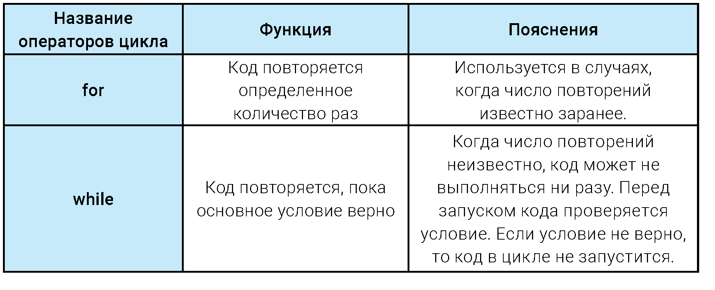
ПРОГРАММИРОВАНИЕ ЦИКЛИЧЕСКИХ АЛГОРИТМОВ

Slide 7
ПРОГРАММИРОВАНИЕ ЦИКЛИЧЕСКИХ АЛГОРИТМОВ
_{Оператор цикла for}
i - число повторений (итераций);
start - начальное значение для i (по умолчанию равно 0);
stop - конечное значение i (обязательно указать);
step - шаг изменения (по умолчанию равен 1).
for i in range(start, stop, step):
_{Тело цикла}

Slide 8
ПРОГРАММИРОВАНИЕ ЦИКЛИЧЕСКИХ АЛГОРИТМОВ
Использование цикла внутри цикла называется вложенными циклами.
_{Синтаксис:}
for i in range (start1, stop1, step1):
for j in range (start2, stop2, step2):
_{Тело цикла}

Slide 9
ПРОГРАММИРОВАНИЕ ЦИКЛИЧЕСКИХ АЛГОРИТМОВ
Оператор цикла for эффективен для решения задач, в которых число повторений заранее известно.
Но количество повторений не всегда известно заранее. Лучше всего использовать оператор цикла while, чтобы решить, следует ли продолжать цикл или остановить, только проверив условие.

Slide 10
ПРОГРАММИРОВАНИЕ ЦИКЛИЧЕСКИХ АЛГОРИТМОВ
Цикл while - разновидность цикла, в котором тело цикла будет выполняться, если условие истинно. Если в начале цикла условие не выполнится, цикл не сработает.

Slide 11
ПРОГРАММИРОВАНИЕ ЦИКЛИЧЕСКИХ АЛГОРИТМОВ
В операторе цикла while выполнение цикла продолжается, пока условие в операторе принимает значение истина (True). Если условие прекращает принимать значение истина и примет значение ложь (False), цикл прекращает свою работу.

Slide 12
ПРОГРАММИРОВАНИЕ ЦИКЛИЧЕСКИХ АЛГОРИТМОВ
_{Синтаксис:}
_{while выражение условия:}
_{тело цикла}
выражение условия - условие цикла; тело цикла - команды, которые должны выполняться.

Slide 13
ПРОГРАММИРОВАНИЕ ЦИКЛИЧЕСКИХ АЛГОРИТМОВ
_{Пример:}
_{res= 'да'}
_{while answer == 'да':}
print('Можете воспользоваться')
res=input(('Вы хотите воспользоваться программой? (да/нет)')
_{print} _{( 'Пожалуйста.')}
_{Можете воспользоваться}
Вы хотите воспользоваться программой? (да/нет) да Можете воспользоваться
Вы хотите воспользоваться программой? (да/нет) да Можете воспользоваться
Вы хотите воспользоваться программой? (да/нет) нет Пожалуйста.

Slide 14
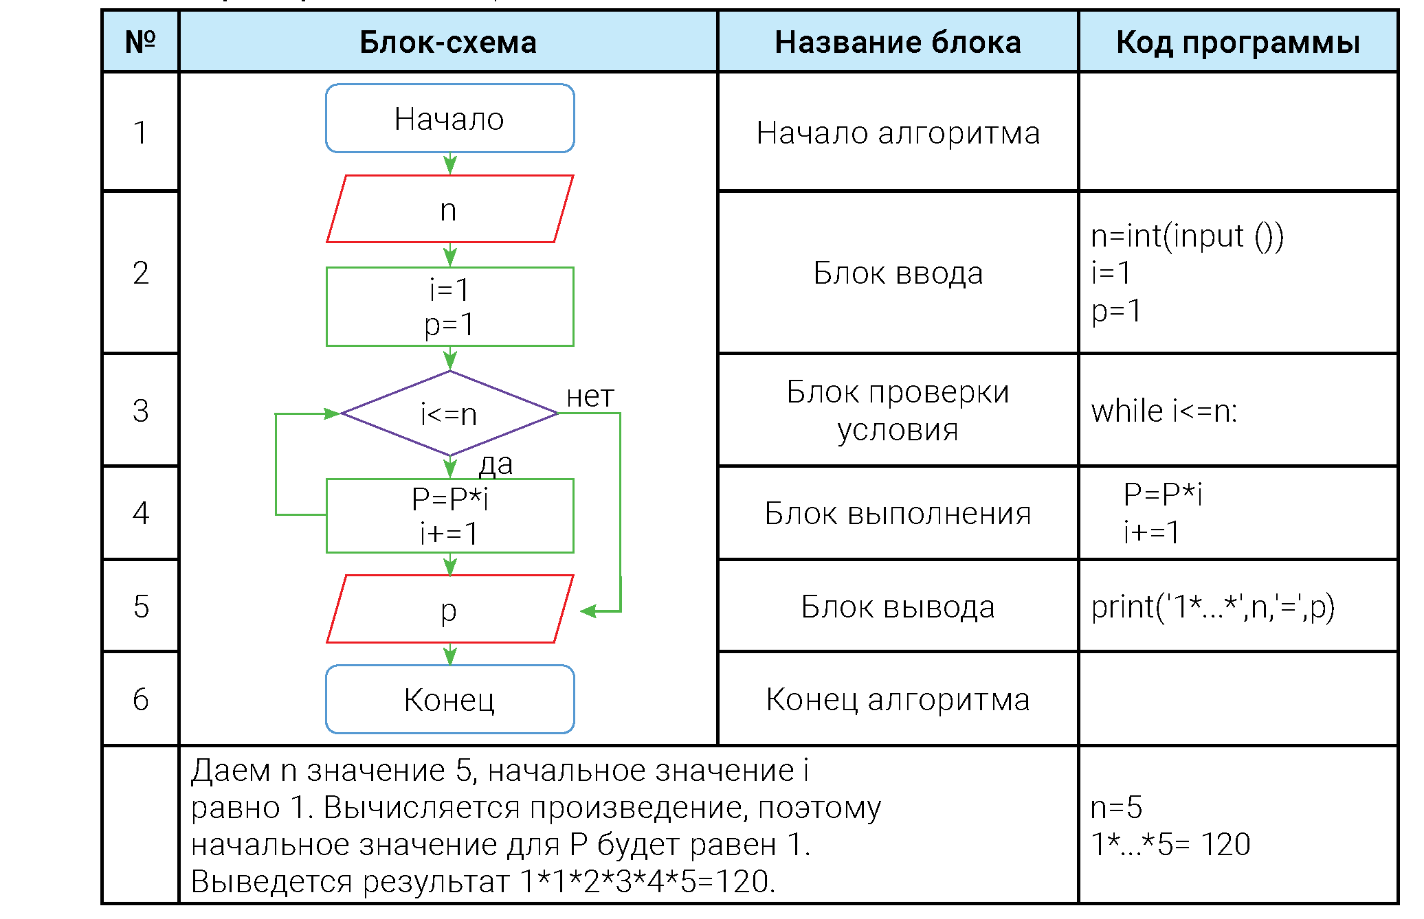
ПРОГРАММИРОВАНИЕ ЦИКЛИЧЕСКИХ АЛГОРИТМОВ

Slide 15
ПРОГРАММИРОВАНИЕ ЦИКЛИЧЕСКИХ АЛГОРИТМОВ
_{Бесконечный цикл}
Если условие в цикле while будет всегда выполняться (возвращать значение True), цикл никогда не остановится. То есть, может продолжаться вечно. Создать бесконечный цикл - очень просто, для этого достаточно вместо условия написать слово True.

Slide 16
ПРОГРАММИРОВАНИЕ ЦИКЛИЧЕСКИХ АЛГОРИТМОВ
В интерактивной среде IDLE для остановки бесконечного цикла надо держать нажатой кнопку Ctrl и букву С. Или несколько раз нажать комбинацию клавиш Ctrl+C. IDLE отправит запрос на остановку программы.

Slide 17
ПРОГРАММИРОВАНИЕ ЦИКЛИЧЕСКИХ АЛГОРИТМОВ
_{Пример.}
_{while True:}
res=input('Введите слово:') print('продолжайте')
_{Введите слово :} _{книга}
_{продолжайте}
_{Введите слово:}

Slide 18
Сегодня вы узнали :
Какой оператор работает в языке программирования Python как условный цикл.
В чем разница между оператором условного цикла и оператором цикла со счетчиком.
Типы операторов условного цикла

Slide 19
Задание для самостоятельной работы
Составить свой пример
бесконечного цикла

